Slide 1
Les grands enjeux en santé mentale
Journées annuelles de santé mentale
14 mai 2012

Slide 2
Merci

Slide 3
Merci
Mme Sylvie Giasson
‘ perte du sens de la vie ‘

Slide 4
Merci
ÉQUIPE « Direction de la santé mentale »
Josée Lepage
Louise Latulippe
Manon Duhamel
Dorice Grenier
Michel Gervais
Lynn Guimont
Rachel Simard
Hélène Castilloux
Annie Barberis

Slide 5
Merci
Équipe « Direction québécoise du cancer »
Charles Boily
Dre Annie Tremblay
Patricia Dumas
Jacques Rhéaume

Slide 6
Merci
Comité d’orientation
Louise April (MSSS)
Cathy Bazinet (ACSM)
Patrice Boudreault (MSSS)
Sylvain D’Auteuil (Porte-Voix du Rétablissement)
Bernard Deschênes (ASSS-Capitale-Nationale)
Linda Drisdell
Francine Dubé (SQS)
Geneviève Cloutier (Qualaxia)
Jacques Gagnon (CNESM)
Dre Nathalie Gingras (U. Laval)
Diane Harvey (AQRP)
Pierre Letelier (RESAQ)
Dominique Bédard (MSSS)
Jean-François Vézina (ASSS-Capitale-Nationale)

Slide 7
Merci
Suzanne Laberge, animatrice
Les conférenciers et les présentateurs
Les Impatients (coffrets)
Tous les participants

Slide 8
Merci
Johanne Rhainds - MSSS

Slide 9
Le rétablissement

Slide 10
Merci
Mme Sylvie Giasson

Slide 11
Curatif / traitement vs interventions sociales
  Accès à du logement
  Accès à l’école
  Accès au travail
Trouver sa place en société
Laisser une place en société

Slide 12
Le système

Slide 13
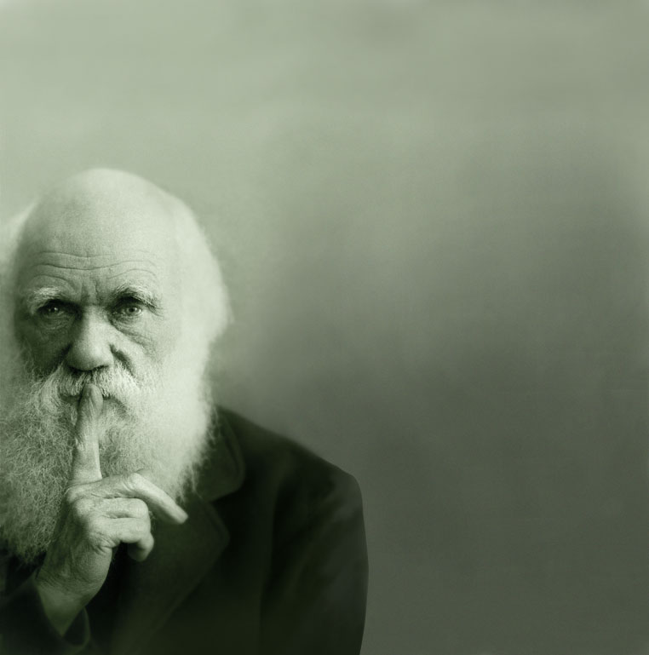
L’origine du système

Slide 14

L’origine du système

Slide 15
Nos programmes

Slide 16
La clé ? … L’éclatement !
Jeunes
Toxico
SM

Slide 17
Notre réseau

Slide 18
La clé ? … Le silo !
0-17 ans
18-64
65 et +

Slide 19
La clé ? … Le silo !
Santé mentale 0-17 ans
1e ligne
2e ligne
Toxico
1e ligne
CR
DI-TED
1e ligne
CRDI
Centres Jeunesse
CJ
DPJ
Santé mentale 18 +
1e ligne
2e ligne
3e ligne
3e ligne

Slide 20
Notre client ?

Slide 21
La clé ? … Un ensemble !
Abus
Anxiété
Diabète

Slide 22
« Wellness »

Slide 23
L’apologie du “Wellness”
Milieux de soins physiques
Les problèmes de santé mentale sont fréquents et conséquents dans tous les milieux de soins physiques

Slide 24
L’apologie du “Wellness”
Milieux de soins physiques
Problèmes de santé mentale
Les problèmes de santé mentale sont fréquents et conséquents dans tous les milieux de soins physiques

Slide 25
Quelques exemples
Après un infarctus, la présence d’une dépression augmente le risque de mortalité à 6 mois de 3% à 17%
Un diabétique avec une dépression augmente son risque de mortalité de 30%
Un cancéreux avec une dépression augmente son taux de mortalité de 39%

Slide 26
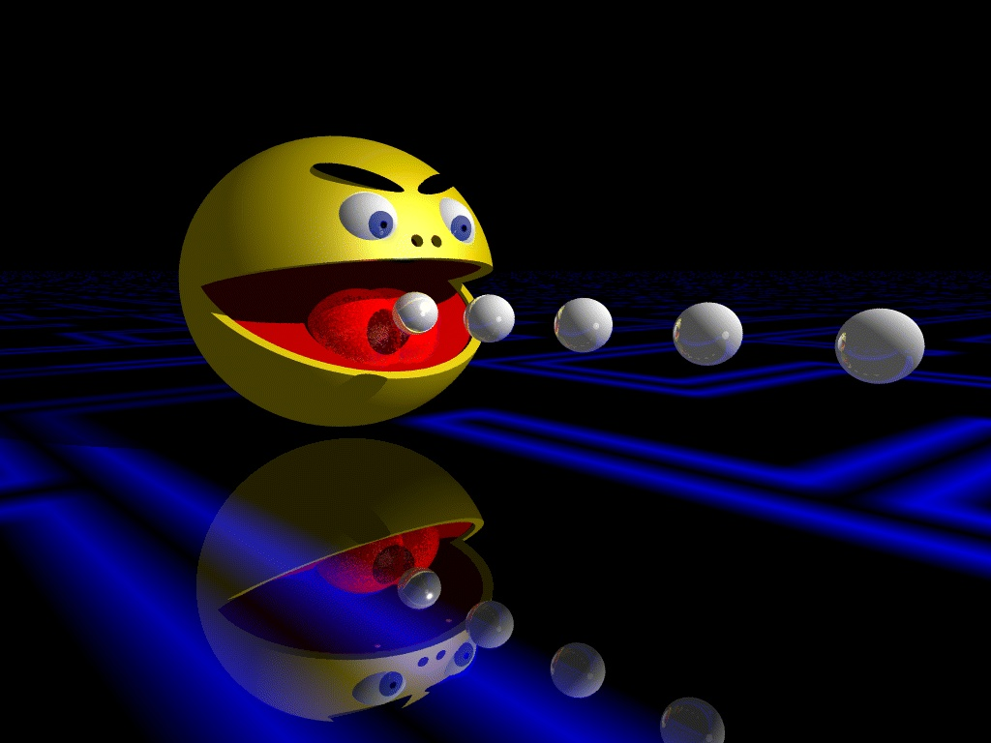
SM
SP
SP
SP
SP
SP

Slide 27
L’apologie du “Wellness”
Les problèmes de santé sont fréquents et conséquents dans tous les milieux de soins de santé mentale
Milieux de soins de santé mentale

Slide 28
L’apologie du “Wellness”
Les problèmes de santé sont fréquents et conséquents dans tous les milieux de soins de santé mentale
Problèmes de santé physique
Milieux de soins de santé mentale

Slide 29
Quelques exemples
Un schizophrène a un risque 50% plus élevé de mourir d’un cancer
Un jeune dépressif a un risque 20% plus élevé de développé un DB II
Un schizophrène a une espérance de vie amputée de 20 ans

Slide 30
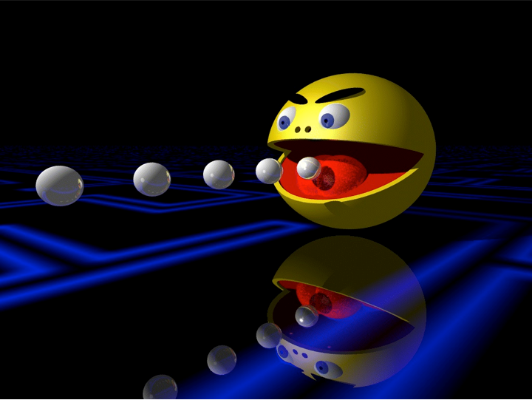
SM
SP
SP
SM
SM
SM
SM
SP
SP
SP
SM
SP

Slide 31
L’apologie du “Wellness”
Pour le bien-être de notre population, l’intégration des soins est INCONTOURNABLE, y compris pour la toxico
Vous devez vous préoccupez de la santé complète des patients

Slide 32
Les jeunes

Slide 33
La santé mentale des enfants 1
Les problèmes de santé mentale chez les enfants :
  Sont les plus prévalents et les plus coûteux des problèmes de santé chez les enfants:
  “LES maladies chroniques de l’enfance”
  La majorité des problèmes de santé mentale émergent à l’adolescence (Kessler, Harvard):
    50 % avant 14 ans
    75 % avant 22 ans

Slide 34
La santé mentale des enfants 2
Des données probantes soutiennent plusieurs mesures préventives :
  Partenariat Infirmière-Famille (Nurse-Family Partnership)
  Positive Parenting Program
  Plusieurs autres programmes intensifs de soutien ou d’éducation aux parents (PNSP)
Les mesures préventives, en particulier, les traitements non-pharmacologiques, sont souvent très efficaces chez les enfants et les adolescents et contribuent à développer la résilience

Slide 35
La santé mentale des enfants 3
S’attaquer aux problèmes de santé mentale TÔT et BIEN prévient les maladies chroniques chez l’adulte, développe la résilience, améliore le mieux-être

Slide 36







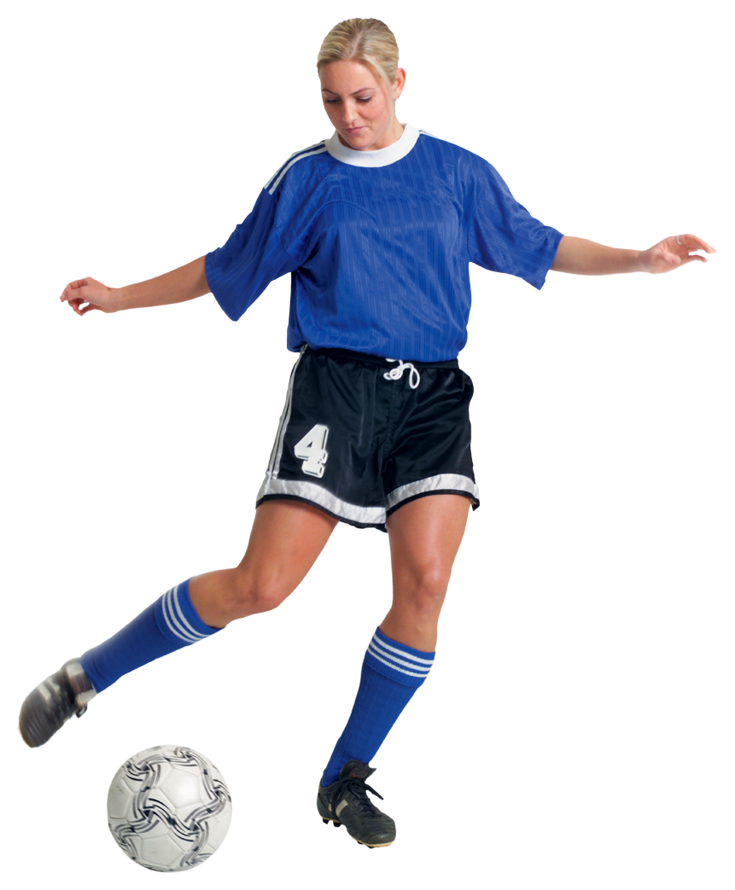
Notes:
70% des maladies mentales apparaissent à l’adolescence

Slide 37


Notes:
70% des maladies mentales apparaissent à l’adolescence

Slide 38
Notes:
70% des maladies mentales seraient “résorbables” si traitées dès l’apparition

Slide 39
Notes:
50% des maladies chroniques chez l’adulte seraient évitables !!!!!!!!!!!!!!

Slide 40
L’étude ACE :
Adverse Childhood Experiences
ACE =
Abus psychologique
Abus physique
Abus sexuel
Dysfonction familiale
Abus de substance
Maladie mentale d’un parent
Mère traitée violemment
Emprisonnement d’un membre de la famille

Slide 41
L’étude ACE :
Adverse Childhood Experiences
A = Les ACE sont très communs
B = Ils sont de forts prédicteurs de risques de santé et de maladies ultérieurs
A + B = “le déterminant principal de la santé et du bien-être”

Slide 42
L’influence des ACE à travers la vie
Early
Death
Disease, Disability
Adoption of
Health-risk Behaviors
Social, Emotional, &
Cognitive Impairment
Adverse Childhood Experiences

Slide 43
Problèmes psychosociaux chez l’enfant = Maladies chroniques chez l’adulte

Slide 44
Susceptibilité physique
4 ou + ACE =
  2,2 fois plus de souffrir de cardiopathie ischémique
  1,9 fois plus de souffrir d’un cancer
  3,9 fois plus de souffrir d’une MPOC
  1,6 fois plus de subir des fractures
  2,4 fois plus de souffrir d’une maladie du foie

Slide 45
Susceptibilité psychique
4 ou + ACE =
  7,4 fois plus d’être alcoolique
  10,3 fois plus d’être toxicomane
  2,2 fois plus de fumer
  4,6 fois plus de souffrir de dépression
  12 fois plus de tenter de se suicider
  3,2 fois plus d’avoir eu au moins 50 partenaires sexuels
  2,5 fois plus d’avoir une ITSS

Slide 46

Un appel à l’action basé sur des données probantes

Slide 47
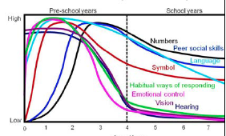
4 ans pour la vie ?

Slide 48
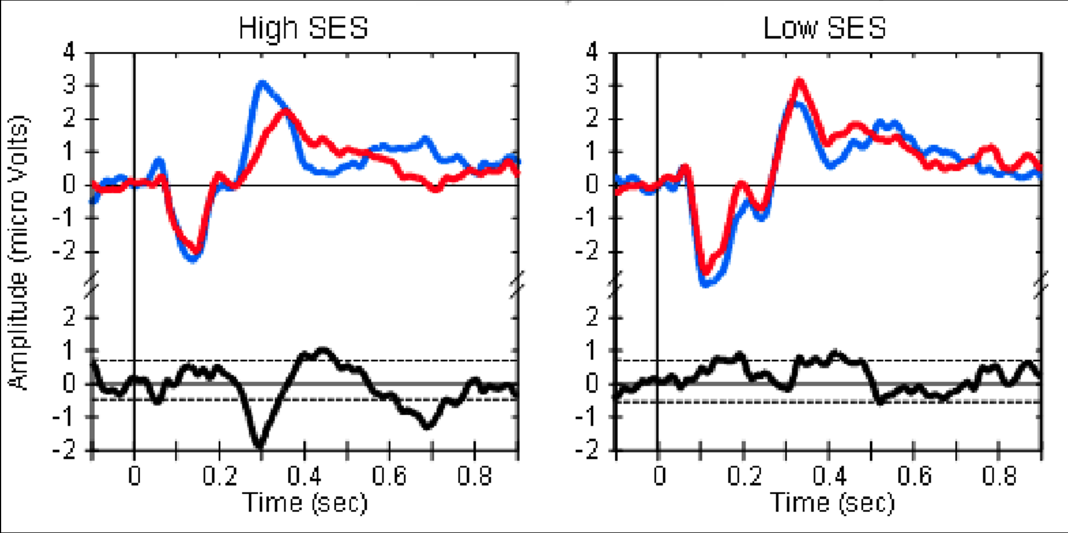
4 ans pour la vie ?
Différences dans l’activité du cortex préfrontal à l’entrée à l’école selon le statut socioéconomique

Slide 49
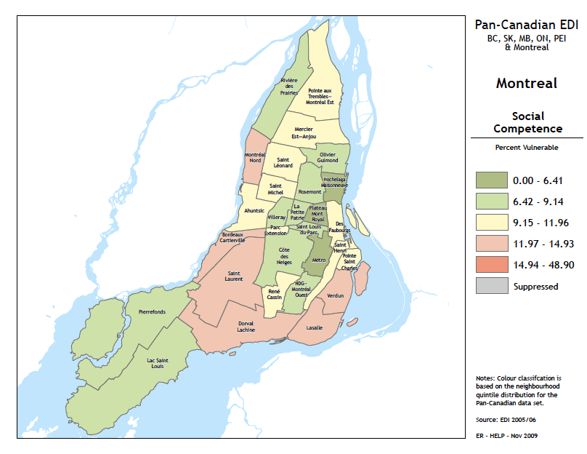
4 ans pour la vie ?

Slide 50
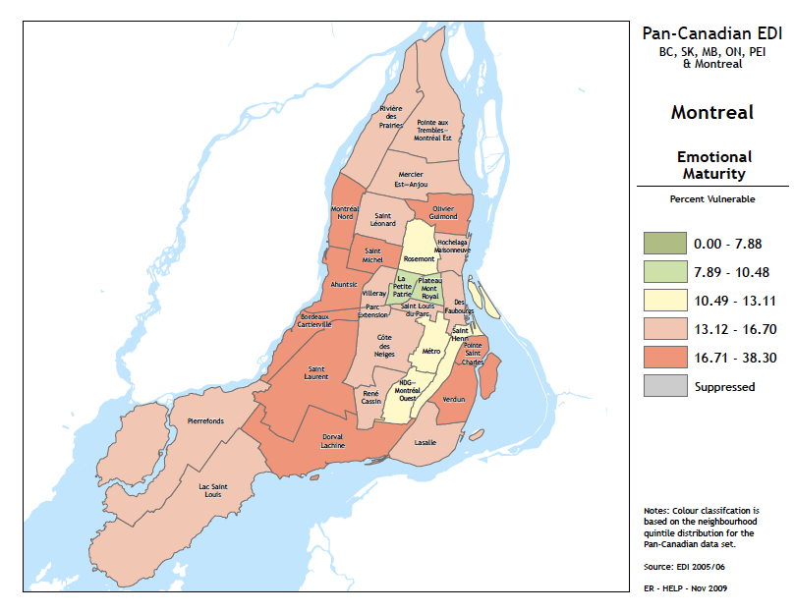
4 ans pour la vie ?

Slide 51
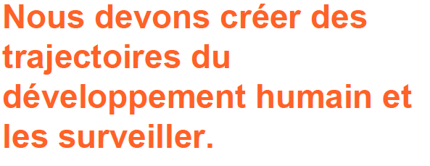
Les implications ?

Slide 52
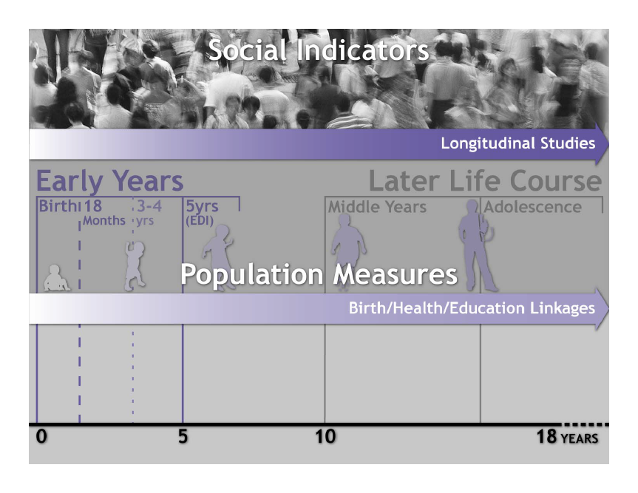

Slide 53
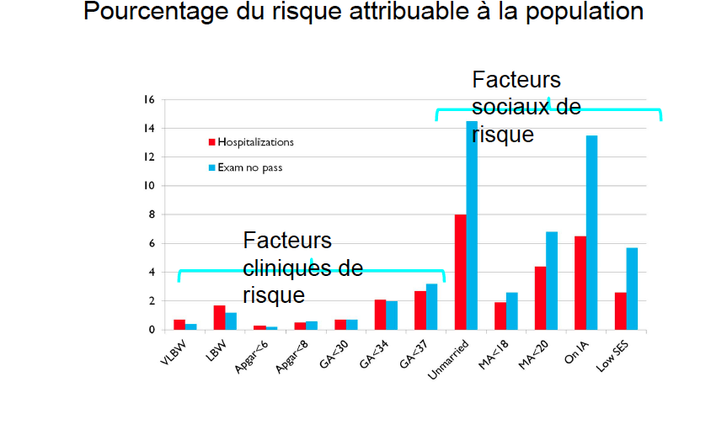

Slide 54
Investir dans la résilience et le Mieux-être: Retour sur l’investissement (James Heckman)
Rerour sur l’investissement en capital humain
Programmes ciblant la petite enfance
Programmes préscolaires
Programmes scolaires
Entraînement au travail
0-3
4-5
École
Post-scolaire
0
Age
Notes:
54

Slide 55
Notes:
50% des maladies chroniques chez l’adulte seraient évitables !!!!!!!!!!!!!!

Slide 56
Les jeunes
Pour le bien-être de notre population et notre avenir, les services aux jeunes sont INCONTOURNABLES
Tous les professionnels doivent conjuguer leurs efforts afin de prévenir la maladie ou de la dépister TRÈS précocément

Slide 57
Merci

